Slide 1
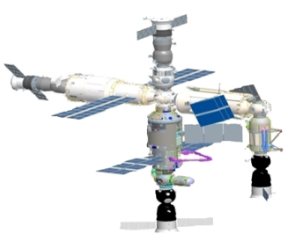
ФОРМИРОВАНИЕ
НАУЧНО-ОБРАЗОВАТЕЛЬНОГО
КЛАСТЕРА «ЭНЕРГИЯ» МГУЛ

Slide 2
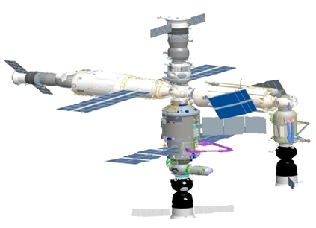
НАУЧНО-ОБРАЗОВАТЕЛЬНЫЙ
КЛАСТЕР «ЭНЕРГИЯ» - договорная форма кооперации университета и организаций, обеспечивающих и осуществляющих целенаправленную деятельность по разработке, производству и продвижению высокотехнологичной продукции на внутренние и внешние рынки

Slide 3

Цель и задачи создания НОК МГУЛ
Цель создания - формирование непрерывной многоуровневой системы подготовки специалистов по приоритетным направлениям образования согласно Постановлению Правительства № 421 от 09 июня 2010 г., Приказа МОН от 16 мая 2011 г. № 1621 ( порядок реализации государственного плана подготовки научных работников и специалистов СПО и ВПО для организаций оборонно-промышленного комплекса на 2011-2015 годы ) и дорожной карте, утвержденной Распоряжением Правительства от 30 декабря 2012 г. № 2620-р .
Задачи :
1. Формирование НОЦ «Энергия» совместно с РКК «Энергия», участие МГУЛ в технологических платформах РКК Энергия в соответствии с Паспортом инновационного развития РКК «Энергия» на 2011 -2020 г.
2. Маркетинг и коммерциализация критических технологий в лесном комплексе. Подготовка программы по развитию «двойных технологий» и внедрению результатов космической деятельности в лесной комплекс (РЕКОД-Лес),
3. Комплексное решение задач информатизации Федерального агентства лесного хозяйства, автоматизация его основных и обеспечивающих функций.
Концепция создания многофункционального парка на территории промышленного округа
2

Slide 4
Цель и задачи создания НОК МГУЛ
Задачи :
4. Создание непрерывной системы подготовки кадров по программе РЕКОД-Лес, включая СПО, ВПО и ДПО по ПНО для ОПК ( включая 231000 ).
5. Развитие Единой автоматизированной информационной системы (далее – ЕАИС) Федерального агентства лесного хозяйства с использованием ИСС.
6. Формирование пилотных инновационных проектов для нужд участников научно-образовательного кластера в рамках формируемой ВЦП по информатизации лесного комплекса, ГП «Информационное общество» 2012-2020 г.г. для Министерства образования и науки РФ.
7. Формирование предложений в формируемую федеральную целевую программу по обеспечению широкополосного доступа для СМЭВ на основе информационно-спутниковых систем (ИСС). Использование ИСС позволит обеспечить широкополосным доступом в интернет образовательные организации, расположенные в отдаленных и труднодоступных лесных регионах РФ.
Концепция создания многофункционального парка на территории промышленного округа
2

Slide 5
Технологические платформы с участием РКК «Энергия»
1.Национальная космическая технологическая платформа,
2.Национальная информационная спутниковая система,
3. Национальная программная платформа,
4. Медицина будущего,
5.Технологии экологического развития

Slide 6



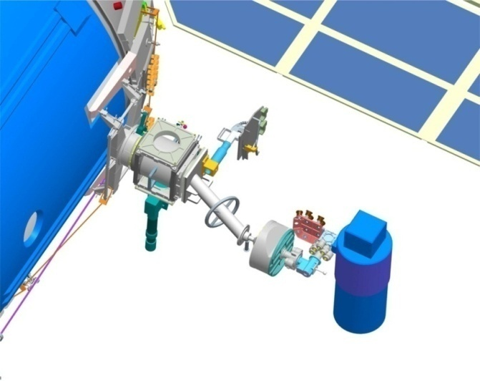
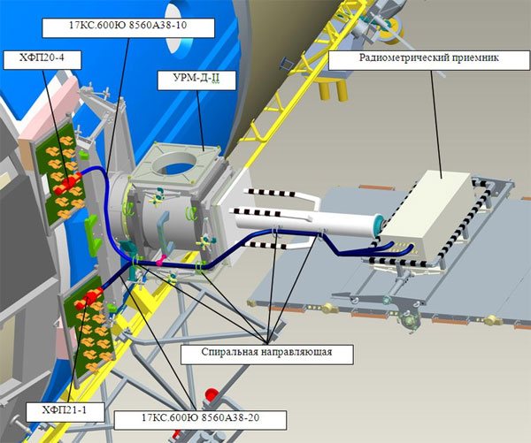
G2B
Государственная программа
ГП РЛХ
2013-2020 годы
РС МКС – поставщик космических данных по глобальной экологической безопасности
Состав текущих и разрабатываемых приборов ДЗЗ РС МКС открывает возможности глобального экологического мониторинга в различных сферах :
1). Лесные пожары,
2).Землетрясения,
3). Космические метеориты,
4). Наводнения,
5). Засуха ,
6). Ураганы,
7) Геологоразведка ,
8) Штормовые предупреждения и др.

Slide 7
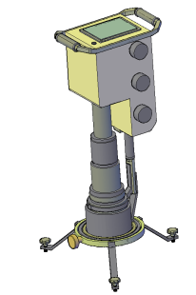
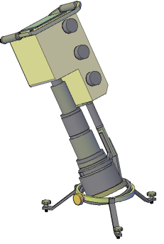
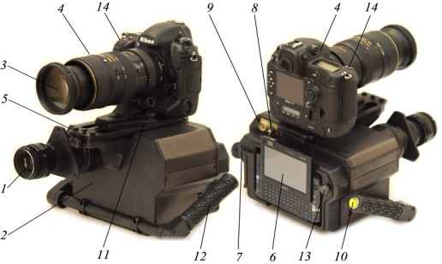
G2B
Государственная программа
ГП РЛХ
2013-2020 годы
РС МКС – поставщик космических геоданных лесных ресурсов
Состав текущих и разрабатываемых приборов ДЗЗ РС МКС открывает возможности глобального экологического мониторинга в широком диапазоне длин волн

Slide 8
Инновации в информационных технологиях согласно паспорта инновационного развития РКК «Энергия»
Интегрированная информационная система Корпорации включает 4 основные системы :
1.BI- система анализа данных проекта,
2. ERP-система управления ресурсами проекта,
3.СЭД-система электронного документооборота,
4. PLM-единый комплекс средств создания, хранения, обработки и обмена информацией по проекту.
Эти системы можно адаптировать под проекты ВЦП информатизации лесного хозяйства.

Slide 9
СПАСИБО ЗА ВНИМАНИЕ
Кафедры-участники НОЦ «Энергия»
Кафедра менеджмента и маркетинга
Кафедра информационных технологий в лесном секторе
Кафедра автоматизации и управления
МГУЛ –РКК «Энергия»
Notes:
Нет ли возможности не ограничиваться только нашими Кафедрами??? Или нужна конкретика исполнителей намечающихся проектов?

Slide 10



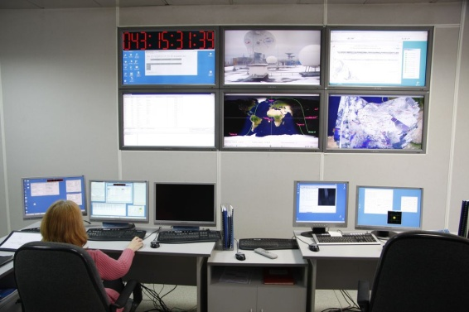
G2B
Государственная программа
ГП РЛХ
2013-2020 годы
МГУЛ – центр приёма и обработки спутниковой информации о лесах с РС МКС и других КА

Slide 11
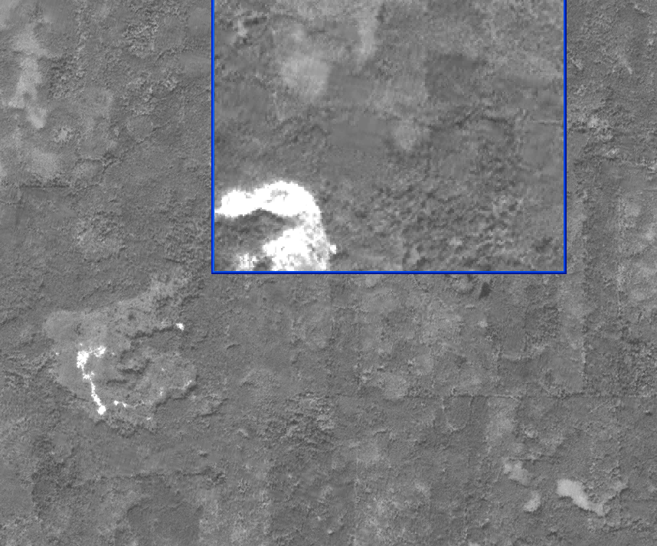
Космические снимки
Снимок ALOS/PRISM: разрешение 2.5 м, панхроматический, ортотранс-формируется по RPC (без наземных GPS-измерений СКО ≤10 м – 1:25 000)

Slide 12
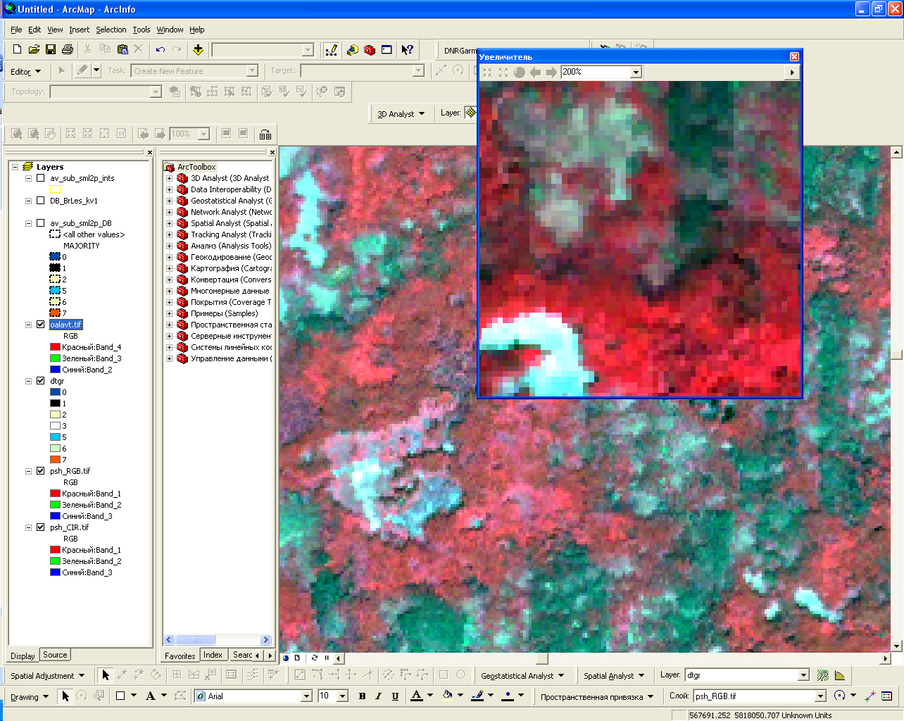
Космические снимки
CIR
Снимок ALOS/AVNIR-2: разрешение 10 м, мультиспектральный (4 канала), орто по ALOS/PRISM

Slide 13
Космоснимки – основа привязки планов насаждений
ALOS/PRISM --→ масштаб 1:25000

Slide 14


G2B
Государственная программа
ГПГП РЛХ
2013-2020 годы
Предлагаемое направление
Разработка геопортала
рационального лесопользования
Цели направления:
  учет и аудит лесных ресурсов
  предоставление государственных услуг на предмет интересуемой лесной территории
  рекомендации предпринимательскому сектору и администрации области о формировании лесопромышленного кластера с учетом возможной производственной мощности ЛП завода в исследованном лесном массиве
Задачи направления:
  разработка прототипа геопортала системы с иновационных программно-аппаратных разработок:
  (а) спутниковых фотоснимков с интересуемыми секторами лесных массивов,
  (б) полуавтоматической обработки полученных изображений,
  (в) сформированной базы данных о лесном массиве.
  создание оболочки информационной системы с учетом внедрения ГИС, решений GPS/ГЛОНАСС
  создание прототипа подключения к порталу www.gosuslugi.ru
  формирование оказания соответствующей госуслуги и сервиса по контроллингу и мониторингу лесных ресурсов
  создание личного кабинета Губернатора (Вицегубернатора) для контроля лесных ресурсов

Slide 15



G2B
Государственная программа
ГПГП РЛХ
2013-2020 годы
Цели разработки
геоинформационной системы
рационального лесопользования
Учет и аудит арендованных и государственных лесных ресурсов:
  Осуществление данной цели позволит в режиме реального времени [24х7х365] иметь актуальную информацию о ведущихся и проведенных рубках; о видовых и качественных запасах древесины; о перспективах подрастающих лесных ресурсов
Предоставление государственных услуг на предмет интересуемой лесной территории:
  Осуществление данной цели позволит Российской Федерации в лице правительств субъектов Российской Федерации максимально открыть и в электронной форме оказывать платные услуги в части продажи, аренды и т.п. лесного ресурса
Рекомендации предпринимательскому сектору и администрации области о формировании лесопромышленного кластера с учетом возможной производственной мощности ЛП завода в исследованном лесном массиве:
  Осуществление данной цели позволит Российской Федерации в лице правительств субъектов Российской Федерации оказывать платные услуги в части формирования аукционных и конкурсных лотов для развития лесоперерабатывающего комплекса на территории своего субъекта

Slide 16

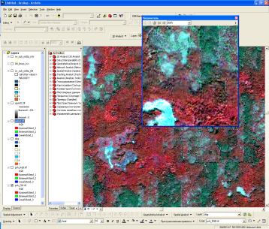




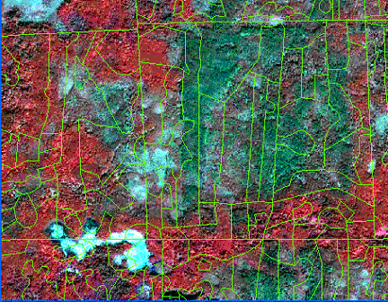

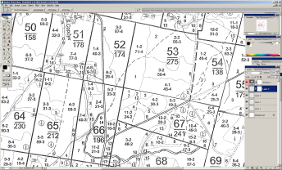







G2B
Государственная программа
ГП РЛХ
2013-2020 годы
Задачи разработки
геоинформационной системы
рационального лесопользования
Разработка прототипа геопортала с использованием инновационных программных разработок:
  (а) спутниковых фотоснимков с интересуемыми секторами лесных массивов
  (б) полуавтоматической обработки полученных изображений
  (в) сформированной базы данных о лесном массиве

Slide 17


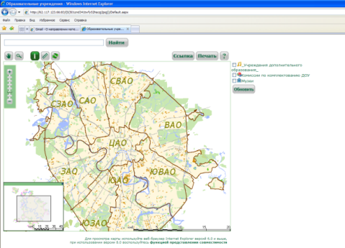




G2B
Государственная программа
Информационное общество
2011-2020 годы
Задачи разработки
Геопортала рационального лесопользования
Разработка прототипа геопортала с использованием современных программных разработок:
  создание оболочки информационной системы с учетом внедрения ГИС, решений GPS/ГЛОНАСС
  создание прототипа подключения к порталу gosuslugi.ru

Slide 18

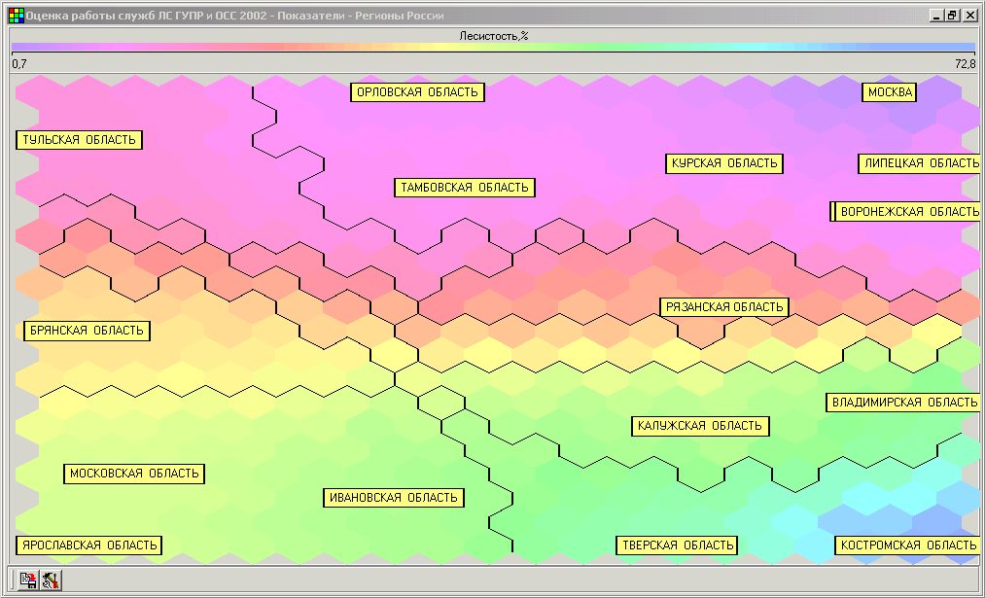
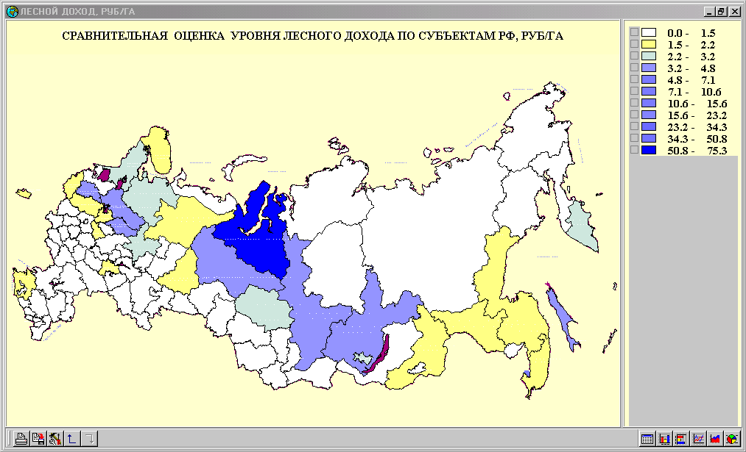



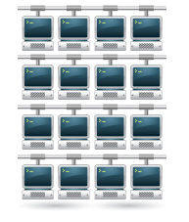

G2B
Государственная программа
Информационное общество
2011-2020 годы
Задачи разработки
геопортала рационального лесопользования
Разработка прототипа геопортала с использованием современных программных разработок:
  формирование оказания соответствующей госуслуги и сервиса по контроллингу и мониторингу лесных ресурсов, включая нелегальные рубки
  создание личного кабинета Губернатора для контроля лесных ресурсов

Slide 19
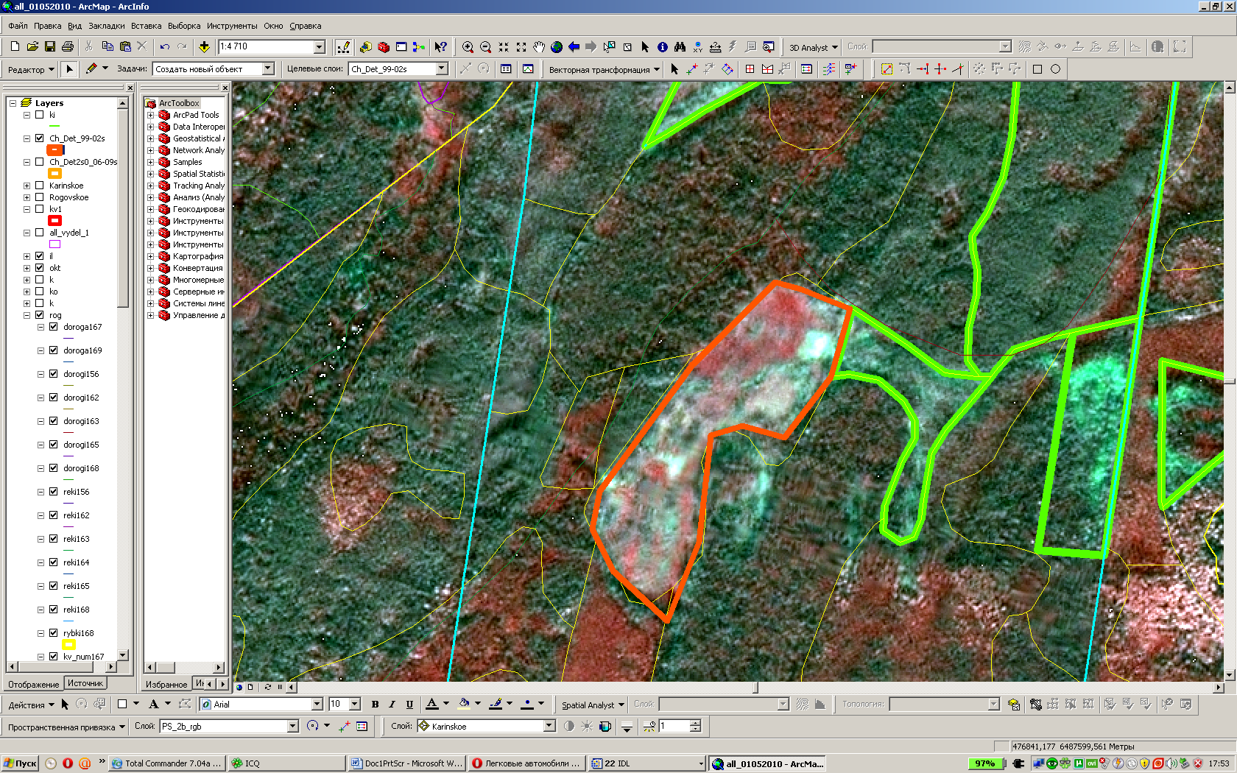
Незафиксированные рубки

Slide 20
Незафиксированные рубки

Slide 21
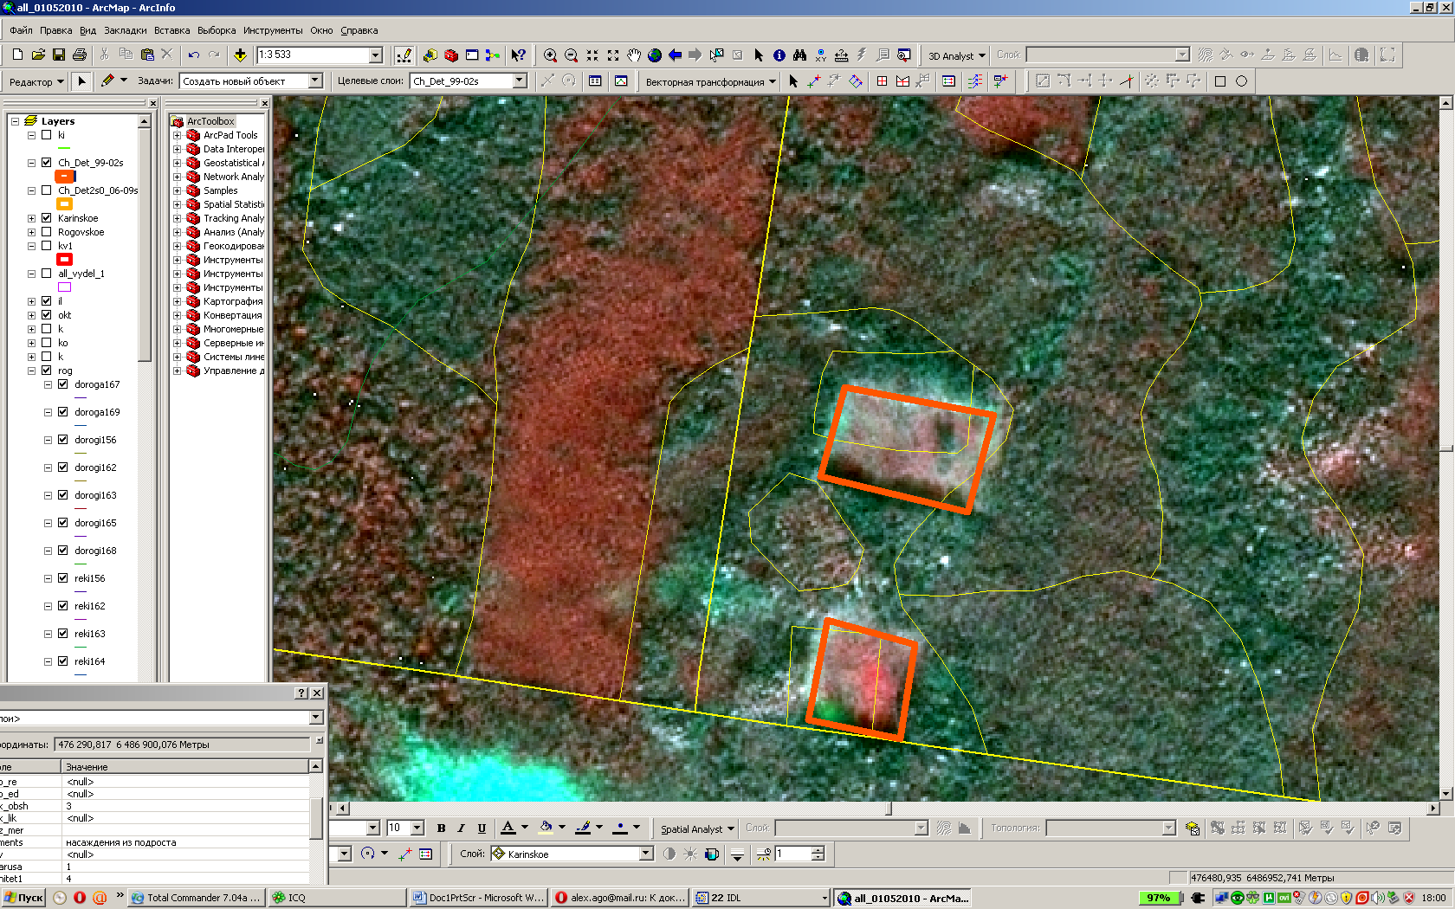
Незафиксированные рубки

Slide 22
Выявление несоответсвия таксационного описания и снимка
Каринское уч. лесничество: по БД – 6Б 2Ос 2С; по снимку – преобладает хвоя.

Slide 23


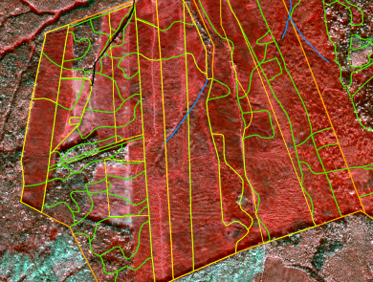

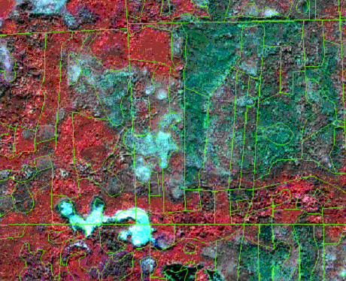
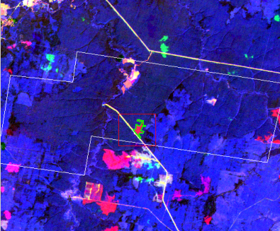
Государственная программа
Информационное общество
2011-2020 годы
ПРЕДЛОЖЕНИЯ
Московского государственного
университета леса
I. Обобщить опыт имеющейся научно-исследовательской деятельности обработки спутниковых снимков лесных ресурсов

Slide 24

Государственная программа
Информационное общество
2011-2020 годы
ПРЕДЛОЖЕНИЯ
Московского государственного
университета леса
II. Разработать прототип государственной геопортала рационального лесопользования

Slide 25
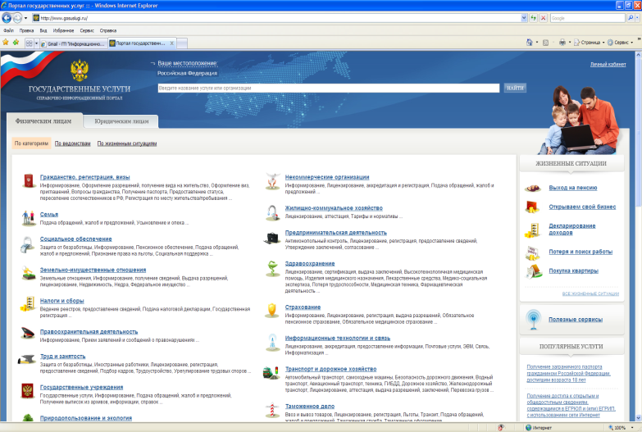
Государственная программа
Информационное общество
2011-2020 годы
ПРЕДЛОЖЕНИЯ
Московского государственного
университета леса
III. Разработать прототип подключения геопортала рационального лесопользования к порталу www.gosuslugi.ru

Slide 26
Государственная программа
Информационное общество
2011-2020 годы
ПРЕДЛОЖЕНИЯ
Московского государственного
университета леса
IV. Сформировать процедуры оказания государственных услуг в рамках осуществления указанных задач

Slide 27
НАУЧНО-ОБРАЗОВАТЕЛЬНЫЙ КЛАСТЕР
«ЭНЕРГИЯ»
формирует систему непрерывной многоуровневой подготовки специалистов по программам формирования «двойных технологий» (РЕКОД-Лес» и др.) .
АНТИКРИЗИСНАЯ ЭКОНОМИКА
ИННОВАЦИОННАЯ ЭКОНОМИКА
ОБРАЗОВАНИЕ
ПНО

Slide 28

Постановка задач информатизации по Рослесхозу – необходимо вывести систему управления лесным хозяйством на новый качественный уровень ….
Информация о лесоустройстве должна обновляться раз в десять лет. В реальной жизни есть материалы, которым 10,15 и 30 лет.
- повысить качество учетных данных, довести полноту охвата, достоверность и качество до уровня сегодняшних требований,
- реализовать средствами информационной системы самые передовые методики и практики управления, выстроить процессы управления в лесной сфере,
- опираясь на достоверный учет и прозрачные процессы построить отраслевую систему контроля эффективности и качества управления
а также……

Slide 29
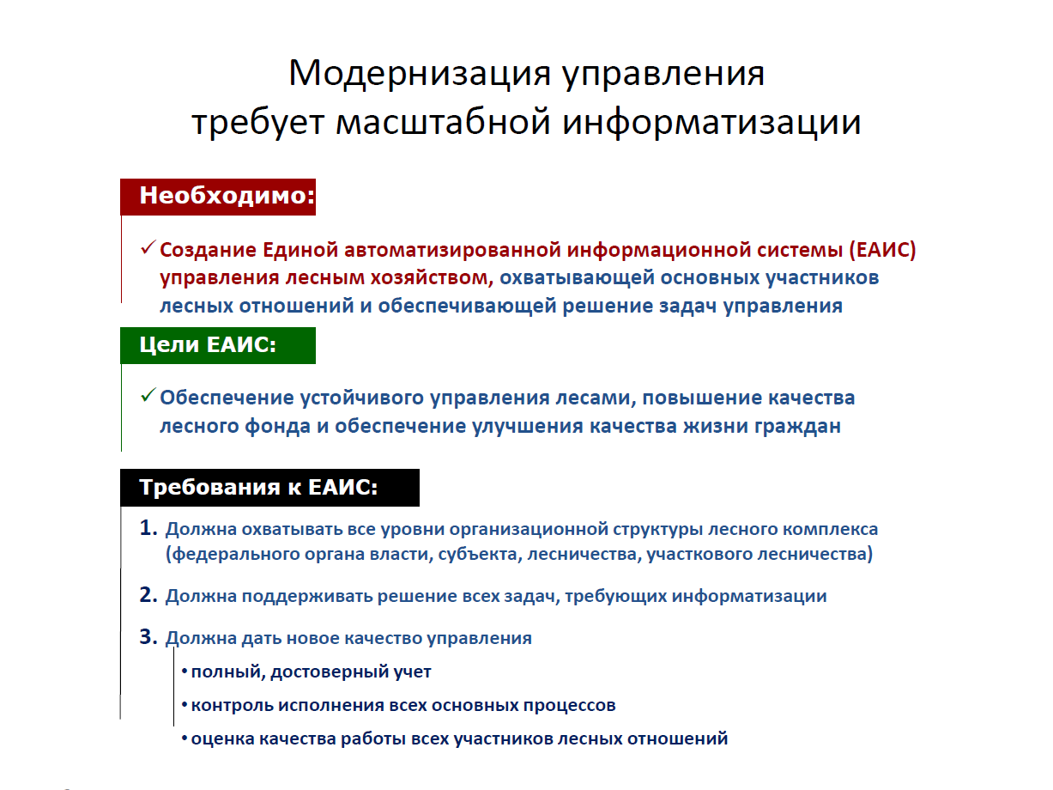

Slide 30
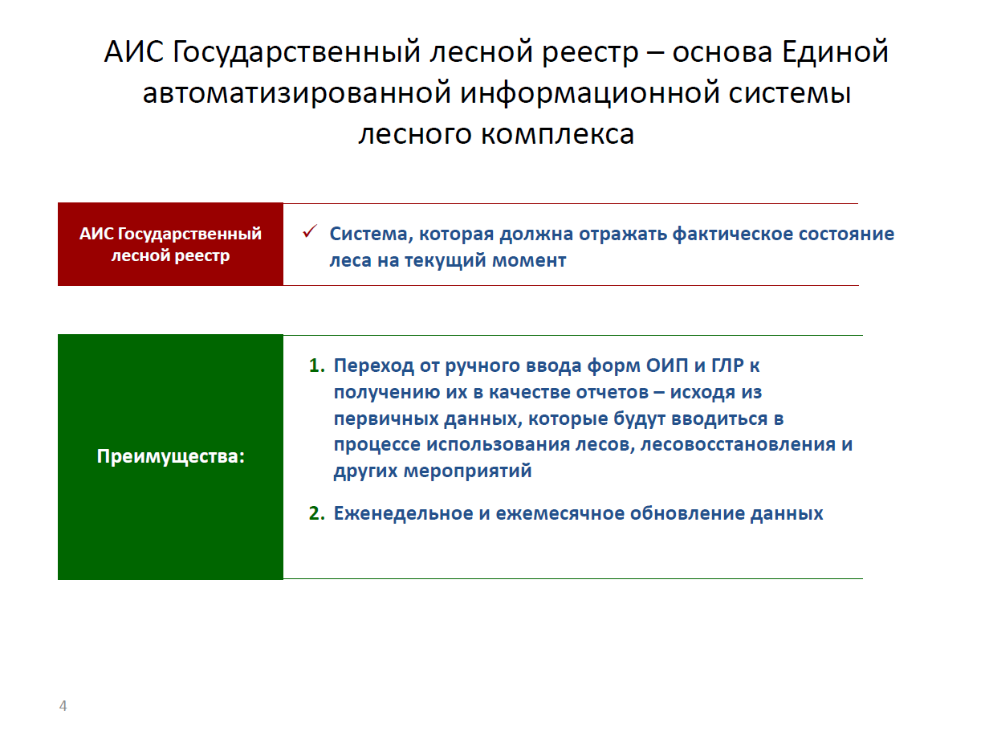

Slide 31
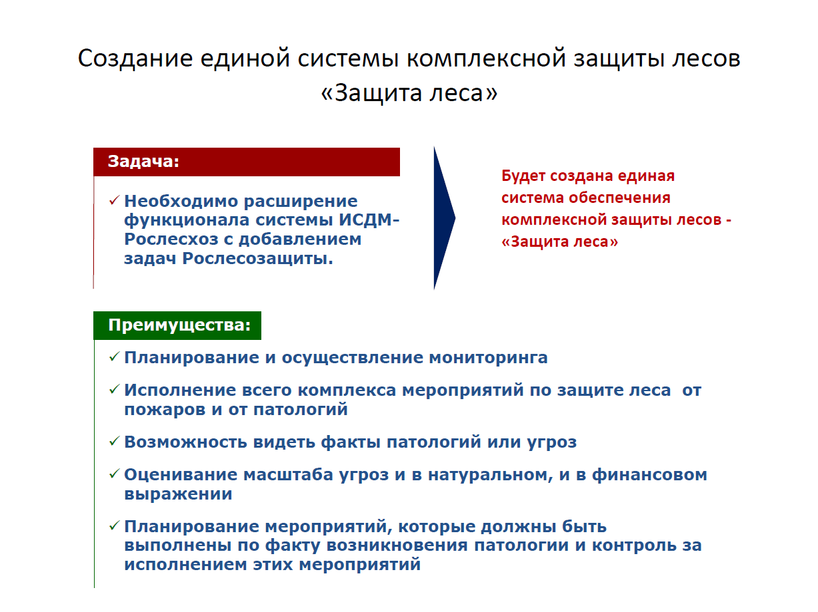

Slide 32
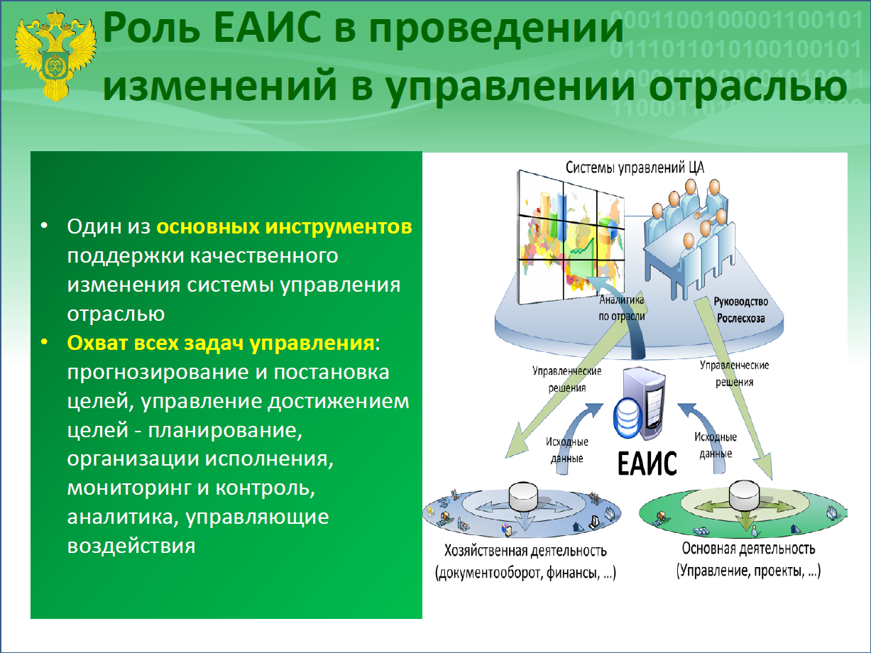

Slide 33
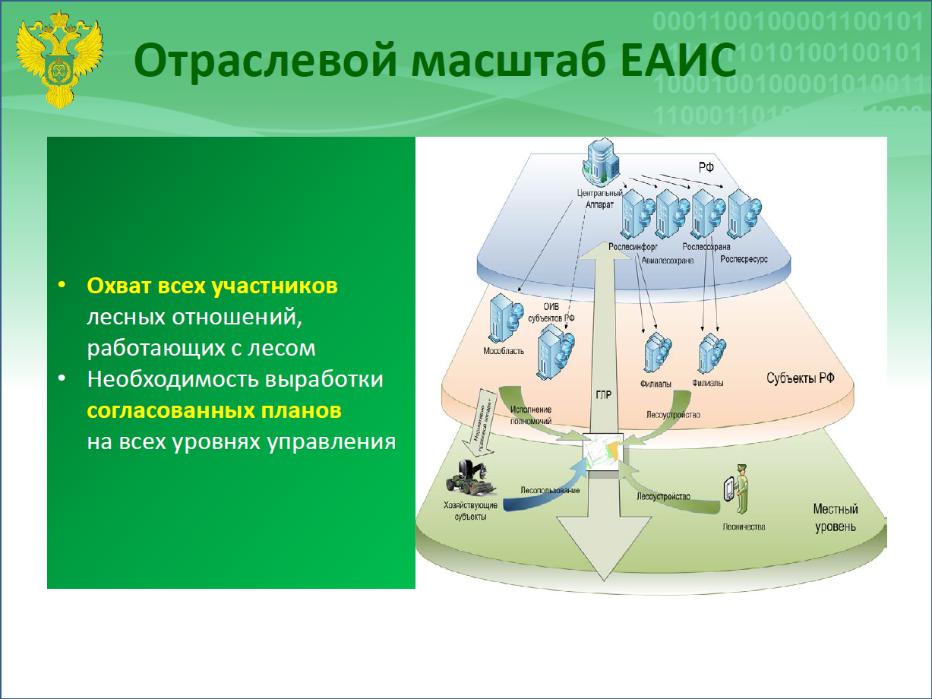

Slide 34
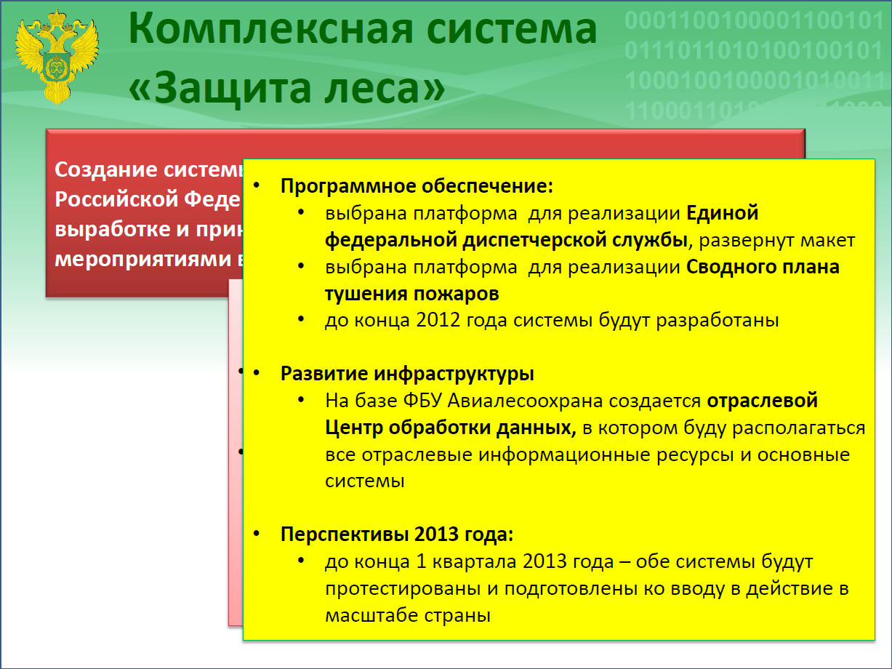

Slide 35
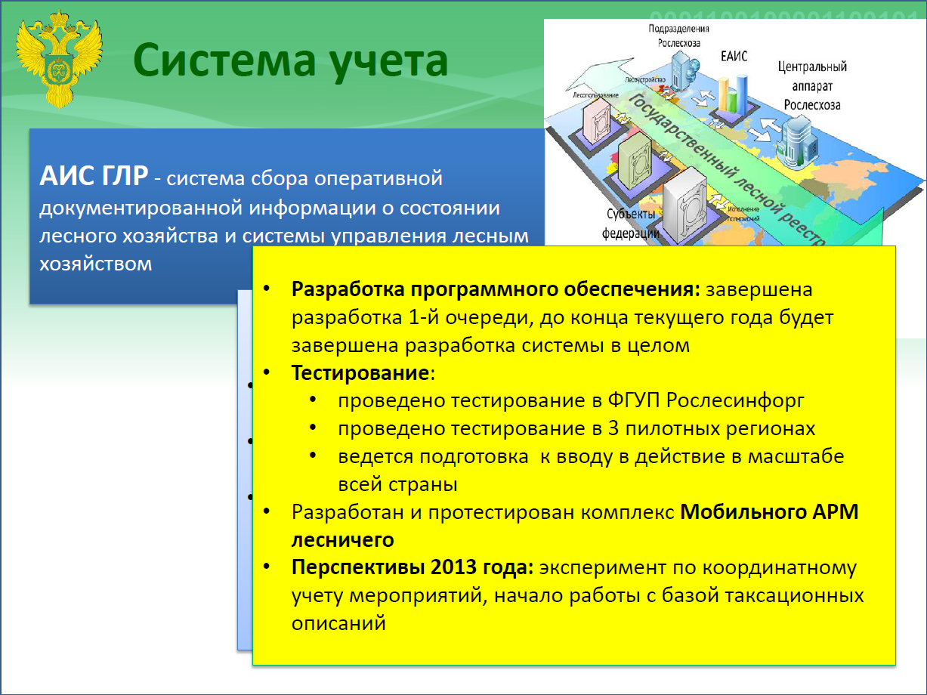

Slide 36


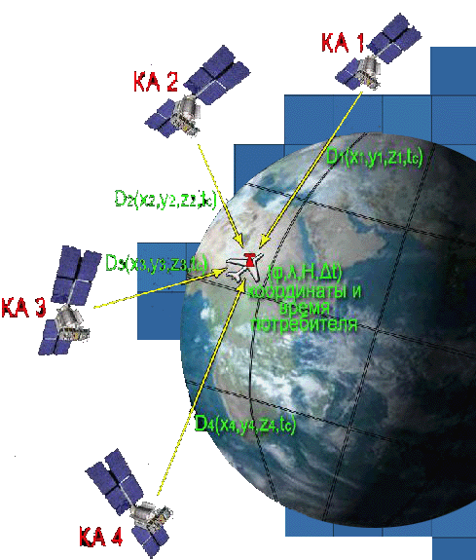
Использование технологий спутниковой навигации при составлении государственного лесного реестра
На круговых орбитах на высоте около 20000 км развернуты навигационные космические аппараты КНС ГЛОНАСС и GPS
Одновременно в любой точке Земли наблюдаются от 4 до 16 спутников
По сигналам навигационных космических аппаратов КНС определяются:
    местоположение
    время
    скорость
    направление движения
Использование космических навигационных технологий является наиболее эффективным и перспективным направлением в создании государственного лесного реестра

Slide 37

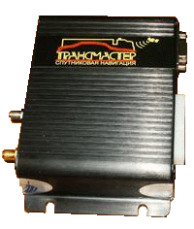

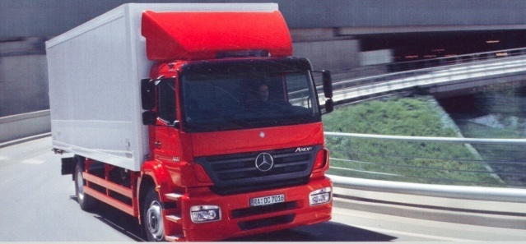
Принцип работы системы мониторинга и управления транспортными средствами при международных перевозках
КНС ГЛОНАСС, GPS
Диспетчерский
центр
По сигналам спутников определяется:
  местоположение
  скорость
  направление движения
Кроме того определяется состояние подключенных датчиков
Телематический модуль
Мониторинг
Определение местоположения, состояния транспортного средства, перевозимого груза. Отображение информации на электронной карте
Контроль
Автоматизированный контроль выполнения маршрута, расписания движения
Оперативное управление
Передача оперативной информации, команд
Формирование маршрутного задания
Формирование и контроль выполнения расписания движения маршрутов
Анализ параметров движения по маршруту
Формирование и предоставление статистических данных, специализированных отчетов

Slide 38
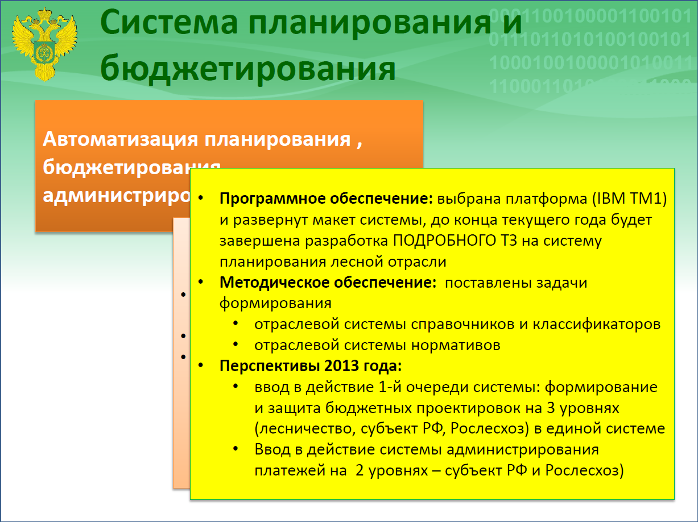

Slide 39
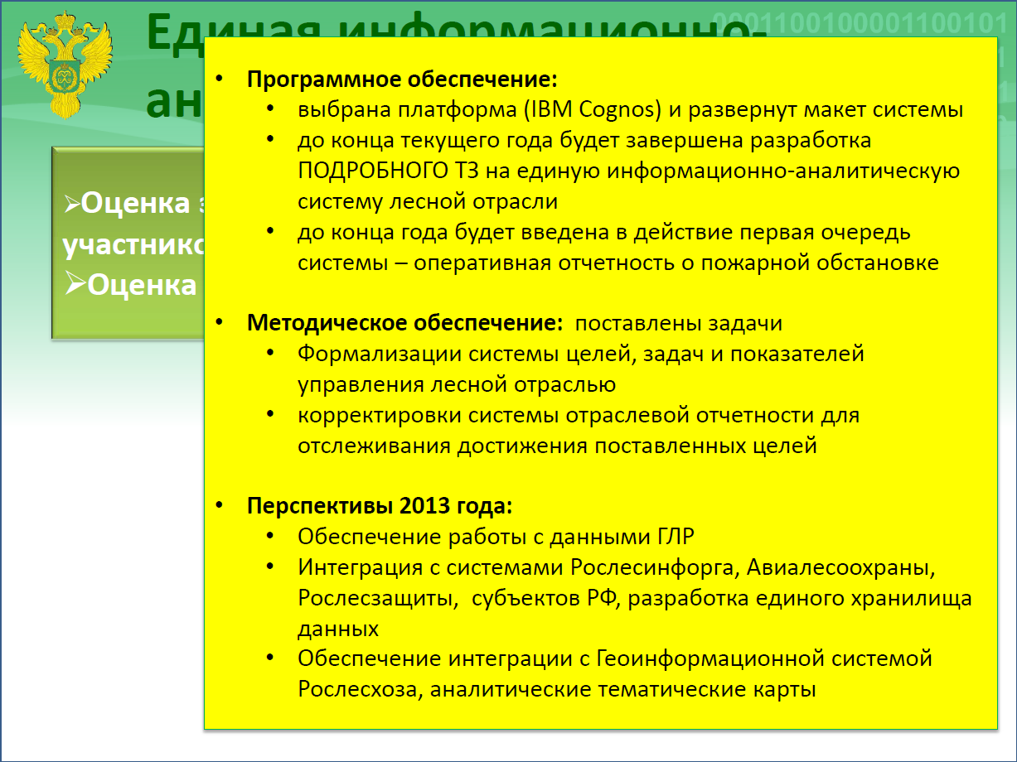

Slide 40
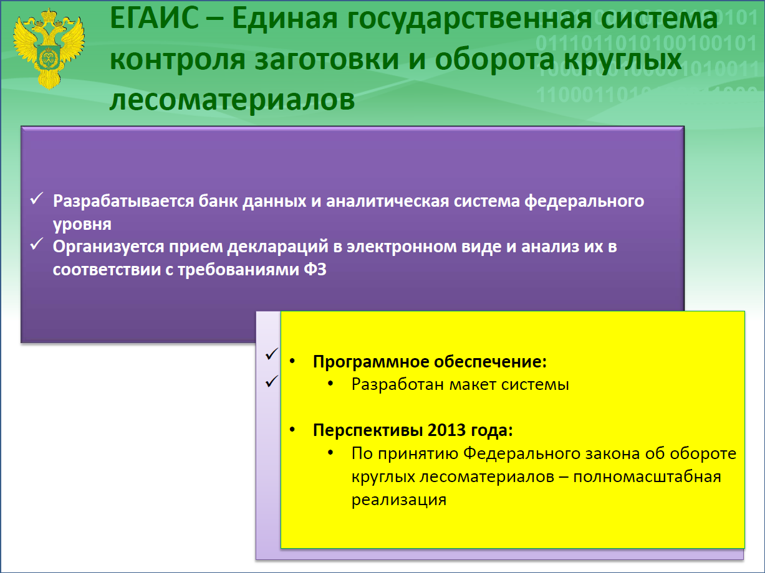

Slide 42
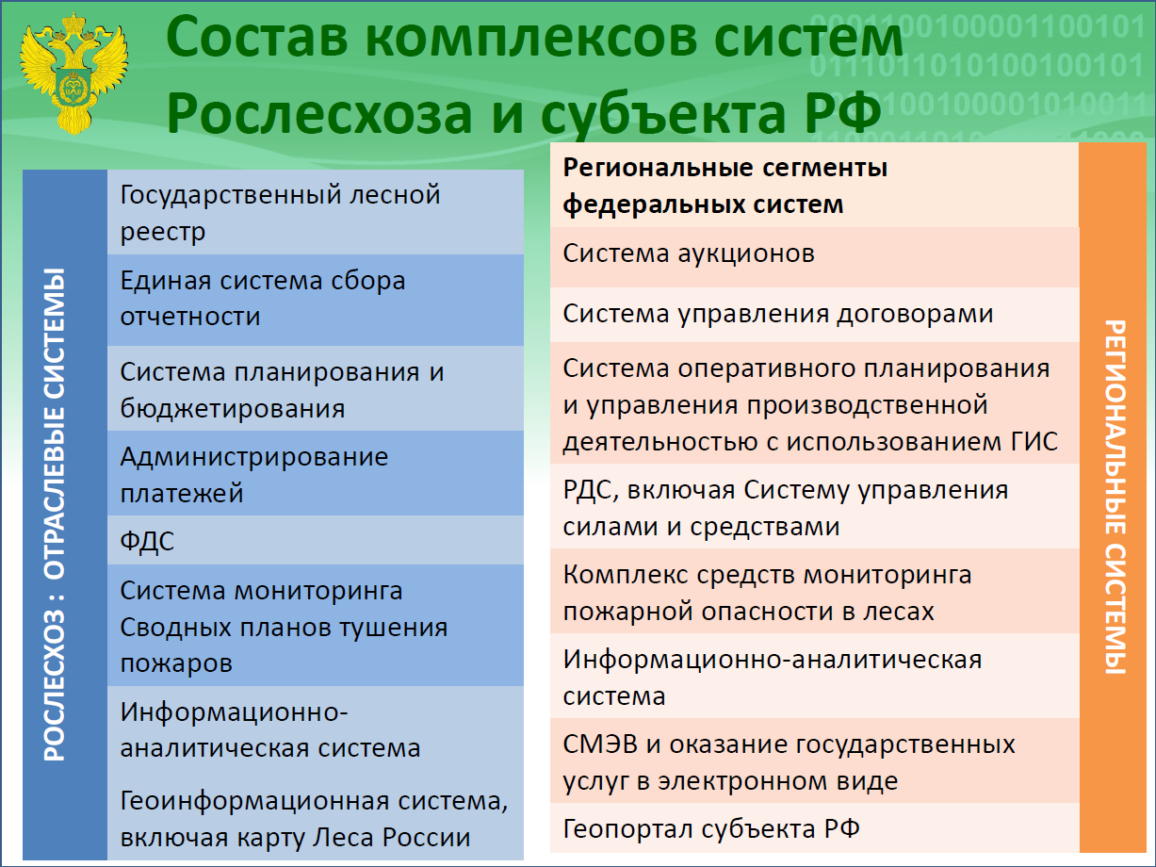

Slide 43
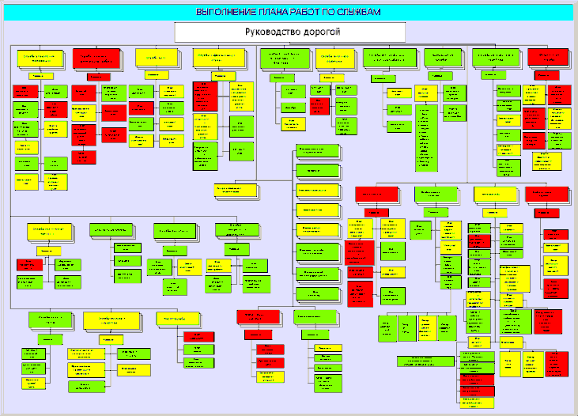
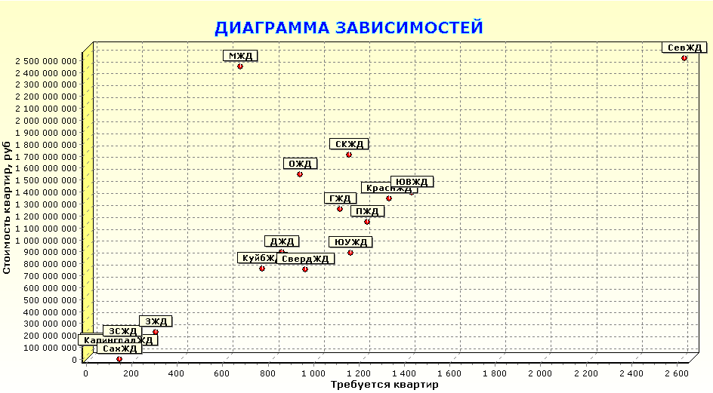
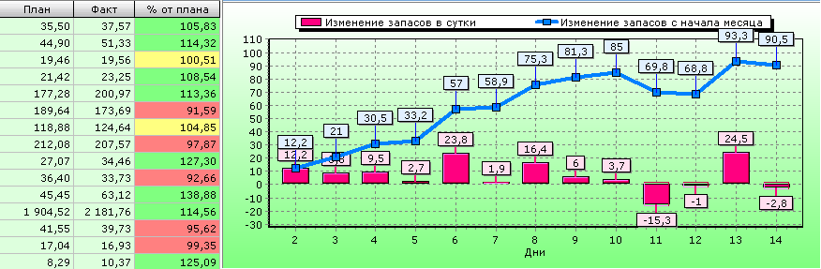
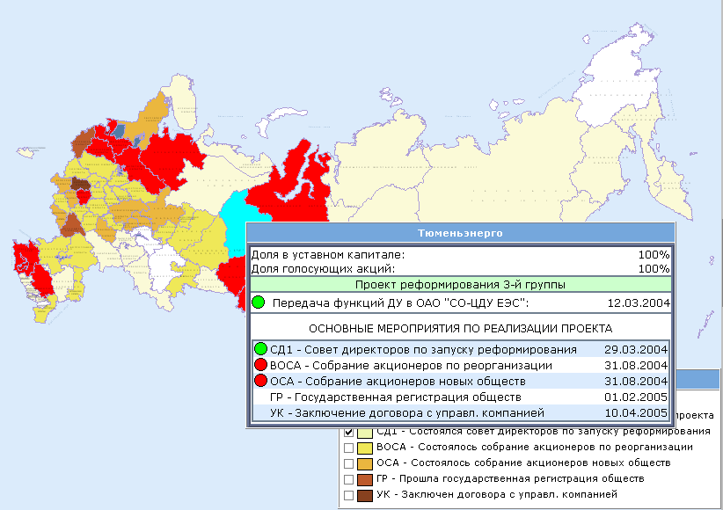
Электронные карты для комплексного анализа бизнес-процессов предприятий научно-образовательного кластера

Slide 44

231000, 081100 – направления непрерывной подготовки специалистов для информационного общества
Информационное общество - историческая фаза развития постиндустриального общества, в которой главными продуктами производства становятся информация и знания.
Отличительные черты
  увеличение роли информации, знаний и информационных технологий в жизни общества
  увеличение числа людей, занятых в сфере информационных технологий, телекоммуникаций и производстве информационных продуктов и услуг
  увеличение доли ИКТ-отрасли в структуре ВВП
  нарастающая информатизация общества с использованием телефонии, радио, телевидения, сети Интернет, а также традиционных и электронных СМИ
  создание глобального информационного пространства, обеспечивающего:
    (а) эффективное информационное взаимодействие людей
    (б) их доступ к мировым информационным ресурсам
    (в) удовлетворение их потребностей в информационных продуктах и услугах

Slide 45
231000, 081100 - Электронное государство.
Повышение эффективности государственного управления за счет внедрения информационных технологий
Региональные информационные системы федерального масштаба различных ветвей власти
Электронное правительство, общегосударственные системы, развитие проекта «Электронный регион» и муниципалитет, электронный офис Президента, электронный парламент и суды
Среда коллективной оперативной работы и удаленного управления документами
Создание национального массового сервиса коллективной работы обработки текстовой и табличной информации с использованием технологий программный продукт как сервис (SaaS)
  Повышение компьютерной грамотности государственных и муниципальных служащих
Введение стандартов при приеме на государственную и муниципальную службу. Массовое обучение и сертификация
Интеграция федеральных систем различных ветвей власти
Проведение обследования, анализ государственных информационных систем, создание федеральных сегментов и комплексов информационных систем
Дополнительные финансовые инструменты
Отраслевые ФЦП
Транспорт
Культура
Образование
Спорт
и др.
НП «Здоровье», ГИР ТЭК, Программа модернизации казначейства и др.
Ведомственные целевые программы
Будут уточняться в процессе взаимодействия с ведомствами

Slide 46


Развитие российского рынка ИКТ и российских технологий. Обеспечение перехода к цифровой экономике
231000, 081100
Создание условий для развития конкурентоспособного на мировой арене ИКТ рынка – технопарки, трансфер технологий
Национальная платформа функциональных-приложений – Apps.gov (Гос.приклад.рф)
Бухгалтерия, склад, школа, медицина, средства взаимодействия с клиентами и поставщиками
Интеграция российского информационного общества в мировое. Повышение имиджа страны в глазах мирового сообщества
Повышение рейтингов страны, Взаимодействие с международными организациями
Видеоаудио конференц связь отечественного производства
Развитие средств голосовых и видеокоммуникаций. В частности, для видеоконференций с госслужащими
Дополнительные финансовые инструменты
ЧГП с ИТ компаниями
ФЦП Национальная технологическая база (2012-2020)
ФЦП Развитие радиоэлектроники (2008-2015)
Ведомственные целевые программы
Венчурные фонды, Роснанотехнологии, РВК, Росинфоком
Будут уточняться в процессе взаимодействия с ведомствами

Slide 47

Преодоление цифрового неравенства и создание базовой инфраструктуры информационного общества
231000, 081100
Дешевый широкополосный доступ в каждый регион.
50 Мбит для 85 % населения
Дешевая связь посредством VoIP
Замена командировок на видеоконференции
Новое поколение высокопроизводительных сетевых технологий доставки сигнала.
Создание , развитие и совершенствование отечественной сетевой платформы широкополосного доступа на базе спутниковых технологий ка-диапазона
Инновационная ТВ-приставка как средство доступа к интернет
USB или Bluetooth интерфейс для подключения внешних устройств (клавиатура, мышь)
Управление ТВ, приставкой и доступом через мобильный телефон
    Обеспечение доступа к беспроводному интернету (3G, 4G), «раздача» доступа к Интернет всем домашним устройствам
    Использование в ТВ приставке предзагруженного на жесткий диск (флэш память) контента по электронному правительству и госуслугам , с возможностью обновления.
Всеобщая «мобилизация»
Стимулирование использования мобильного телефона как единого конвергентного устройства, которое объединит в себе все необходимые человеку цифровые функции (фотоаппарат, модем, нетбук, органайзер, навигатор и т.д.)
Дополнительные финансовые инструменты
ЧГП Ростелеком, Связьинвест, мобильные операторы электронные СМИ
ФЦП Национальная технологическая база (2012-2020)
ФЦП Развитие телерадиовещания (2009-2015)
ФЦП Развитие электронной компонентной базы и радиоэлектроники (2008-2015)
ФЦП Глонасс (2012-2020)
Космическая программа (2006-2015)
Ведомственные целевые программы
Будут уточняться в процессе взаимодействия с ведомствами

Slide 48


Обеспечение безопасности в информационном обществе 231000, 081100
Национальная программная платформа
Создание государственного репозитория продуктов разработанных на СПО, его поддержка и обновление современными драйверами и версиями, включающего ОС, СУБД, среду разработки, набор типовых решений для автоматизации госорганов и автоматизации средних и малых предприятий, офисные приложения.
Российская геоинформационная платформа
включая собственную картографию, интегрированная с ГЛОНАСС приемниками (сейчас все ключевые используемые продукты – западные)
Инновации в области отечественных вычислительных систем
Создание отечественных математических моделей для использования в супер-компьютерных вычислениях
Создание вычислительной грид-системы с использованием персональных компьютеров госслужащих и написание задач для нее
Инновационные сетевые устройства
Инновации в области сетевых технологий, развитие решений для реализации сервисов «последней мили» развитие сетевых устройств нового поколения
Дополнительные финансовые инструменты
ЧГП Ростелеком, Связьинвест, мобильные операторы
ФЦП Национальная технологическая база (2012-2020)
ФЦП Развитие телерадиовещания (2009-2015)
ФЦП Развитие электронной компонентной базы и радиоэлектроники (2008-2015)
ФЦП Глонасс (2012-2020)
Космическая программа (2006-2015)
Ведомственные целевые программы
Будут уточняться в процессе взаимодействия с ведомствами

Slide 49

НАУЧНО-ОБРАЗОВАТЕЛЬНЫЙ КЛАСТЕР ВКЛЮЧАЕТ СИСТЕМУ МНОГОУРОВНЕВОЙ ПОДГОТОВКИ ПО ПНО ( СПО МГУЛ, БАКАЛАВРИАТ, МАГИСТРАТУРА, PhD )
Управления эффективностью маркетинговой деятельности предприятия на основе критических технологий
Управление коммерциализацией на основе CALS-технологий
Инженерной деятельности по критическим технологиям
Обеспечения качества наукоемкого производства
Организации наукоемкого производства
Маркетинга и рекламы критических технологий
Экономики инноваций
Патентной защиты инноваций
Правовой защиты инноваций
Инвестиционно-финансовой деятельности в сфере критических технологий

Slide 50




Развитие цифрового контента. Перевод контента в электронный вид 231000, 081100
Национальная платформа распространения цифрового контента
Единая платформа для стимулирования разработки и распространения цифрового контента.
Защита авторских прав, снижение порога для начала бизнеса для индивидуальных авторов
Сохранение культурного наследия
Создание национального электронного музея российской истории
Перевод музейных и библиотечных фондов в электронный вид
Создание и распространение цифрового энциклопедического контента
В т.ч.на иностранных языках
Распространение через тематические порталы
СМИ. Создание архивов средств массовой информации. Стимулирование создания мультимедийных средств массовой информации
Развитие российских технологий поиска информации по различным видам контента
Дополнительные финансовые инструменты
ЧГП Ростелеком
Связьинвест
ФЦП «Развитие Космоса»
Отраслевые ФЦП
Транспорт
Культура
ЧГП со средствами электронной массовой информации
ЧГП со СМИ
Будут уточняться в процессе взаимодействия с ведомствами

Slide 51




ТАКЖЕ ШИРОКА И СФЕРА ПРИМЕНЕНИЯ ЗНАНИЙ НАШИХ ВЫПУСКНИКОВ-участников многоуровневой системы подготовки кадров по ПНО:
ИПИ (CALS)-технологии,
сфера высоких технологий,
лесной комплекс,
управление чрезвычайными ситуациями,
противодействие лесным пожарам,
…

Slide 52
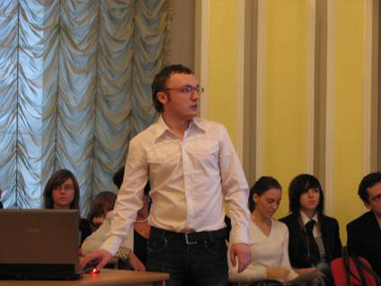
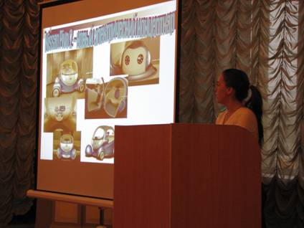
КОНФЕРЕНЦИИ И СЕМИНАРЫ
НА ФАКУЛЬТЕТЕ ПРОВОДЯТСЯ СЕМИНАРЫ И КОНФЕРЕНЦИИ, ПОСВЯЩЕННЫЕ ПРОБЛЕМАМ ИННОВАЦИОННОЙ ДЕЯТЕЛЬНОСТИ ПО ПНО, В КОТОРЫХ УЧАСТВУЮТ НЕ ТОЛЬКО МАГИСТРЫ И АСПИРАНТЫ УНИВЕРСИТЕТА, НО И УЧАЩИЕСЯ ШКОЛ И СПЕЦИАЛИЗИРОВАННЫХ ЛИЦЕЕВ.

Slide 53
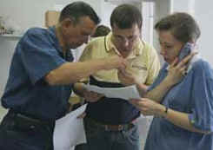
ЦЕЛЕВАЯ ПОДГОТОВКА ПО ПНО
ВОЗМОЖНА ЦЕЛЕВАЯ ПОДГОТОВКА в РАМКАХ СПО МГУЛ, БАКАЛАВРИАТА, МАГИСТРАТУРЫ, АСПИРАНТУРЫ.
ШИРОКИЙ ВЫБОР ТЕМ ПРОЕКТОВ, ОСНОВНЫМИ ТРЕБОВАНИЯМИ К КОТОРЫМ ЯВЛЯЮТСЯ: НАЛИЧИЕ НОВИЗНЫ И ВОЗМОЖНОСТЬ КОММЕРЧЕСКОГО ДОХОДА.
ПРАКТИКА ПРОВОДИТСЯ НА ПРЕДПРИЯТИЯХ С РАЗВИТОЙ ИННОВАЦИОННОЙ СОСТАВЛЯЮЩЕЙ.
ДИПЛОМНАЯ РАБОТА И МАГИСТЕРСКАЯ ДИССЕРТАЦИЯ ОТРАЖАЮТ РЕЗУЛЬТАТЫ ИССЛЕДОВАТЕЛЬСКОЙ РАБОТЫ , А ТАКЖЕ ЕГО УМЕНИЕ ВЛАДЕТЬ ИНТРУМЕНТАМИ ИННОВАЦИОННОЙ ДЕЯТЕЛЬНОСТИ.

Slide 54

Возможна целевая подготовка специалистов по приоритетным направлениям образования.
Выпускники университета востребованы на предприятиях НТК и в других организациях, занимающихся инновационной деятельностью.

Slide 55
СПАСИБО ЗА ВНИМАНИЕ

